Slide 1
편의점 폐기상품 알림 시스템
Sharing Value
20121865 임종식

Slide 2
목차
Development Framework
Serverless
Firebase Authentication
Firebase Database
Development Plan

Slide 3


Development Framework

Slide 4
Serverless
고객이 스스로 관리해야 하는 서버 X
클라우드 내에서 서버 관리
개발자는 오로지 서비스 단위의 프로그램 코드만 개발

Slide 5
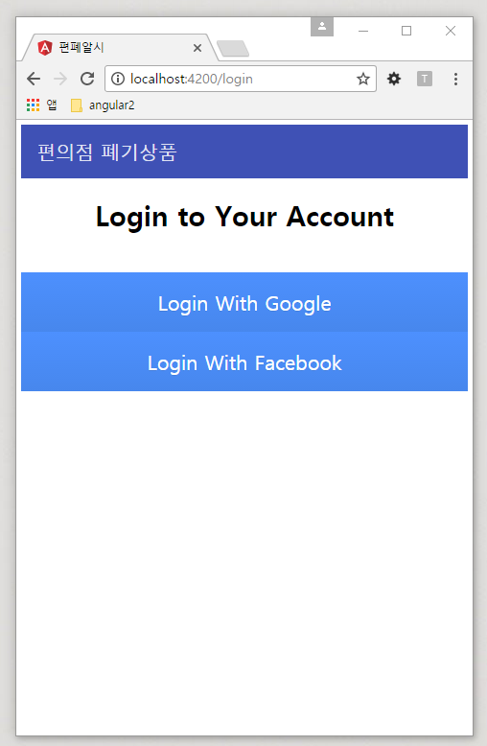
Firebase Authentication
Google
Facebook
Naver (Plan)

Slide 6
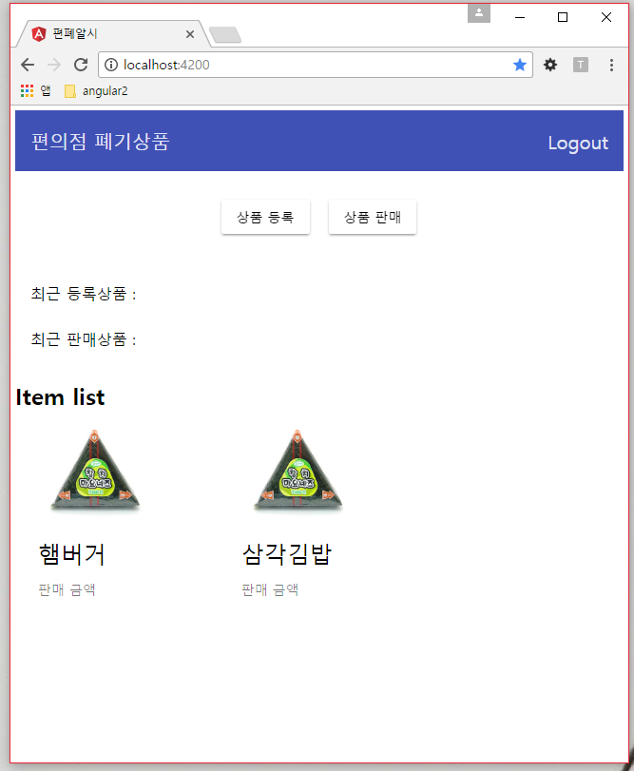
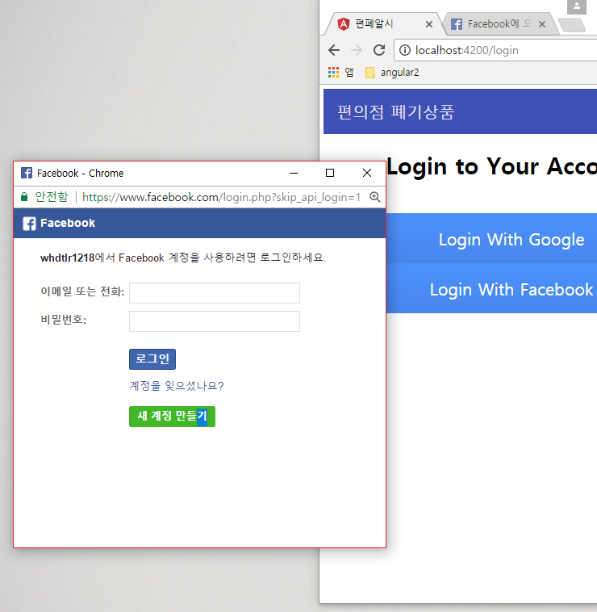

Slide 7
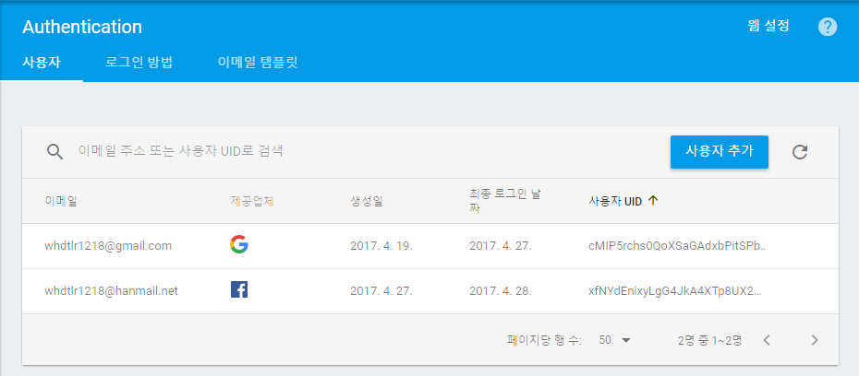
Privacy

Slide 8
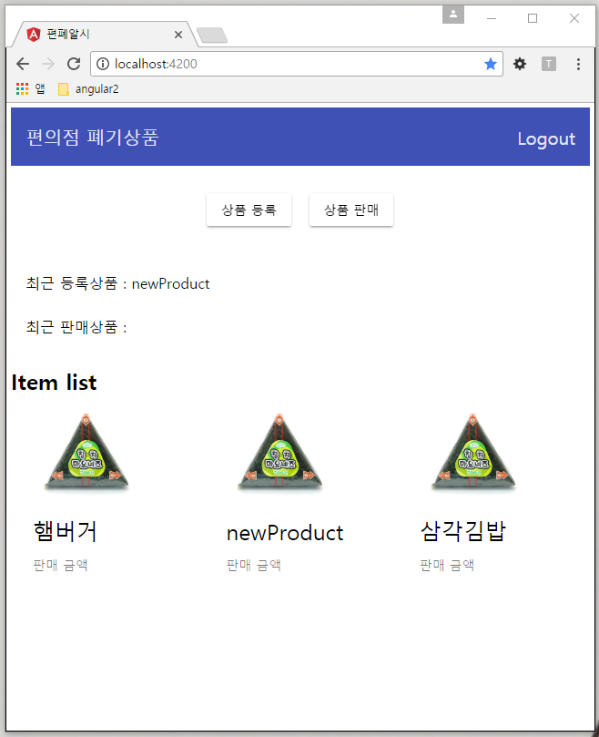
Firebase Database
JSON 형식의 데이터
Crud 를 통한 데이터 정의 및 조작

Slide 9
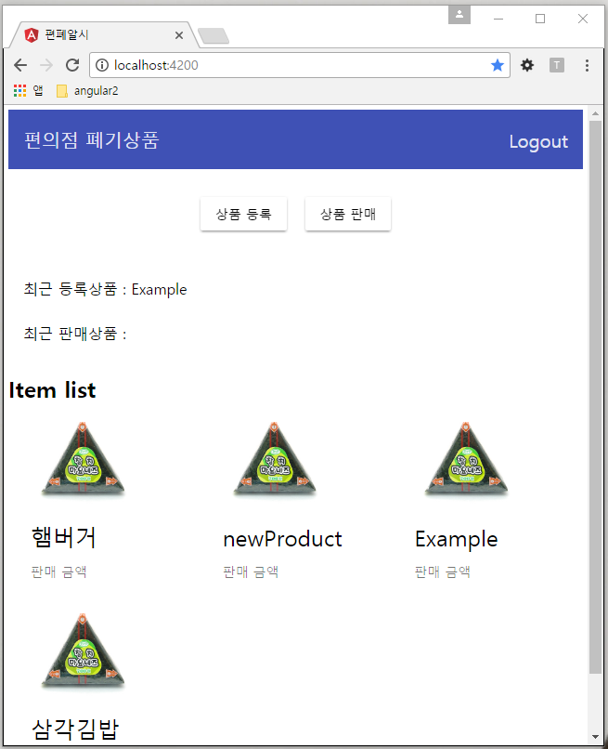
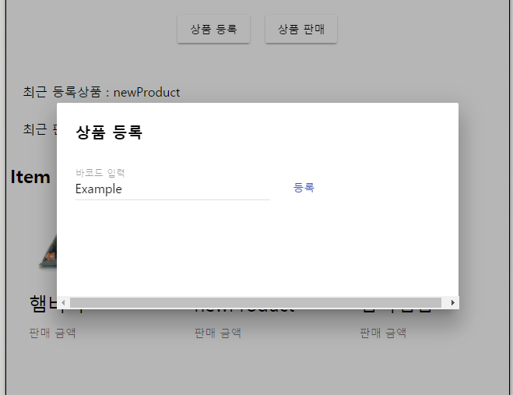

Slide 10
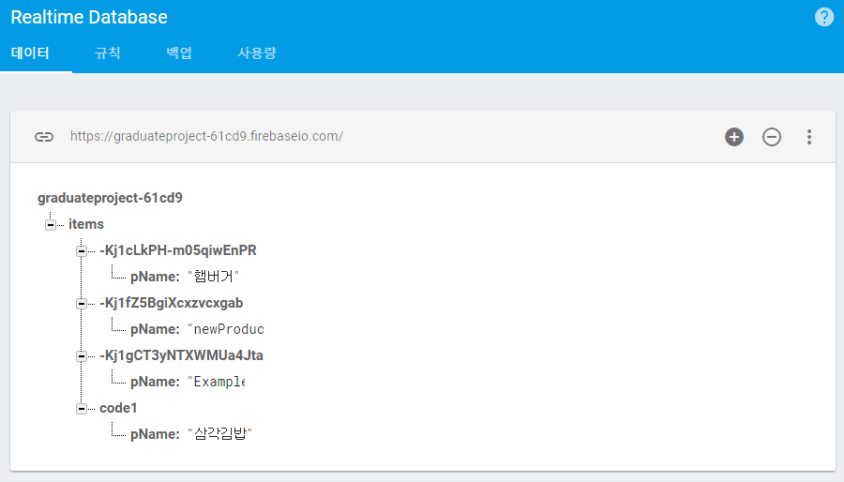

Slide 11
Development Plan
제품정보 샘플 Database 기입
상품등록 팝업에서 바코드 인식 후 Storage에서 상품정보를 읽어온 후 제품 등록
상품 판매 구현 ( 데이터 Key값 인용 )
구매 및 예약 페이지 구현
애플리케이션 개발

